Slide 1
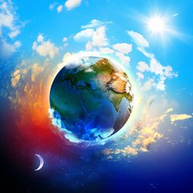
18 只有一个地球
RJ部编版·六年级上册

Slide 2

助读资料
同学们，你们知道地球有哪些自然资源吗？
地球上资源的种类共有六大类，分别是土地资源、水资源、矿产资源、气候资源、海洋资源和生物资源。自然资源是动态的，能够为人类提供生存、发展和享受的物质与空间。社会的发展和科学技术的进步，需要开发和利用越来越多的自然资源。

Slide 3
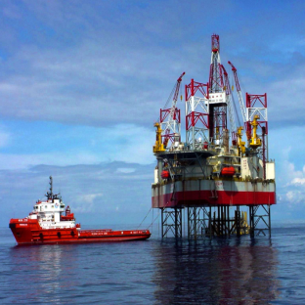
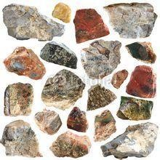
海洋资源：随着生产的发展和生活的提高对资源的需求量日益增加。
矿产资源是人类社会最重要的物质生产资料来源之一。

Slide 4
会写字
莹
裹
篮
蔼
资
慷
慨
贡
滥
基
睹

Slide 5
多音字
zhǐ（只有）（只能）（只要）
zhī（一只）（只身）（形单影只）
只
那个墙洞只（ ）能容得下一只（ ）小狗爬进爬出。
zhǐ
zhī
Notes:
PPT模板：www.1ppt.com/moban/ PPT素材：www.1ppt.com/sucai/
PPT背景：www.1ppt.com/beijing/ PPT图表：www.1ppt.com/tubiao/
PPT下载：www.1ppt.com/xiazai/ PPT教程： www.1ppt.com/powerpoint/
Word模板：www.1ppt.com/word/ Excel模板：www.1ppt.com/excel/
试卷下载：www.1ppt.com/shiti/ 教案下载：www.1ppt.com/jiaoan/
个人简历：www.1ppt.com/jianli/ PPT课件：www.1ppt.com/kejian/
语文课件：www.1ppt.com/kejian/yuwen/ 数学课件：www.1ppt.com/kejian/shuxue/
英语课件：www.1ppt.com/kejian/yingyu/ 美术课件：www.1ppt.com/kejian/meishu/
科学课件：www.1ppt.com/kejian/kexue/ 物理课件：www.1ppt.com/kejian/wuli/
化学课件：www.1ppt.com/kejian/huaxue/ 生物课件：www.1ppt.com/kejian/shengwu/
地理课件：www.1ppt.com/kejian/dili/ 历史课件：www.1ppt.com/kejian/lishi/

Slide 6
xiānɡ（相互）（相等）（相依为命）
xiànɡ（照相）（相片）（拜相封侯）
相
分别的时候，我们互相（ ）交换了相（ ）片。
xiānɡ
xiànɡ

Slide 7
词语解释
晶莹：
形容光亮而透明,多数是指露珠等球型物体。
壮观：
雄奇伟观的事物或风景。
摇篮：
1、供婴儿睡觉的家具，形状略像篮子，多用竹或藤制成，可以左右摇动，使婴儿容易入睡。
2.形容人才成长的处所或重要事物的发源地。本文指2。

Slide 8
和蔼：
指人性情温和，态度可亲，让人心里感到温暖。
资源：
是指一国或一定地区内拥有的物力、财力、人
力等各种物质要素的总称。
无私：
只是顾集体的利益，没有私心。
慷慨：
大方；不吝啬。

Slide 9
毁坏：
指损坏；破坏。
破碎：
破成碎块。
基地：
作为某种事业基础的地区。
矿产：
泛指一切埋藏在地下(或分布于地表的、或岩石风化的、或岩石沉积的)可供人类利用的天然矿物或岩石资源。

Slide 10
近、反义词
近义词：
毁坏---
损坏
美丽---
美好
目睹---
看见
贡献---
奉献
反义词：
容易---
困难
美丽---
丑陋
毁坏---
保护
精心---
疏忽

Slide 11
同音字辨析
 | 不同点
莹 | 光洁像玉的石头；光洁，透明。如：莹白
萤 | 昆虫，黄褐色，尾部有发光器。如：萤火虫
夏天的晚上，（ ）火虫发出绿（ ）的光，漂亮极了！
萤
莹莹

Slide 12
听听写写
我们一起来听写词语吧！写完后认真看书写指导，用心复习哟！
点我听写

Slide 13
初读感知
1.课文是从哪几个方面说明有一个地球的？
地球渺小：
自然资源是有限的
无法移居

Slide 14
2. 填空。
本课从地球的________________________和__________________________ 两方面，阐明了人类的生存“只有一个地球”的道理，说明了__________________________________________
的重要性。
地球在宇宙中的渺小
地球所拥有的的自然资源有限
我们要精心地保护地球，保护地球的生态环境

Slide 15
段落划分
第一段（1-2）：地球很小，地球上可供人类活动的范围更小。
第二段（3-4）：地球上的自然资源有限，有些资源已遭到人类的破坏。
第三段（5-7）：在宇宙之中，可供人类生存的星球是地球。
第四段（8-9）：号召我们精心保护地球，保护地球的生态环境。

Slide 16
课文解读
地球的可爱
1.默读课文第一和第三段，找出表现地球可爱的句子和关键词。
映入眼帘的是一个晶莹透亮的球体，上面蓝色和白色的纹痕相互交错，周围裹着一层薄薄的水蓝色“纱衣”。地球，这位人类的母亲，这个生命的摇篮，是那样的美丽壮观，和蔼可亲。
地球因美丽而可爱

Slide 17

地球是无私的，它向人类慷慨地提供矿产资源。
地球因为无私而可爱

Slide 18
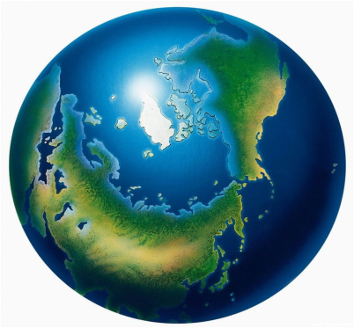
可爱的地球

Slide 19
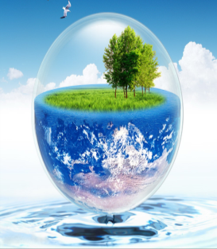
地球，这位人类的母亲，这个生命的摇篮，是那样的美丽壮观，和蔼可亲。
美丽和蔼
把______比作________________
地球
母亲和摇篮

Slide 20
地球的渺小
补充小知识：地球表面的面积是5.1亿平方公里，而人类生活的陆地大约只占其中的五分之一。
地球是渺小的。它是一个半径只有六千三百多千米的星球。在群星璀璨的宇宙中，就像一叶扁舟。

Slide 21
渺小：指非常微小或完全无关紧要，并且常指同类事物中相比时较卑贱微不足道的。
地球是渺小的。它是一个半径只有六千三百多千米的星球。在群星璀璨的宇宙中，就像一叶扁舟。
运用了列数字和打比方，写出了地球在宇宙中的渺小。

Slide 22
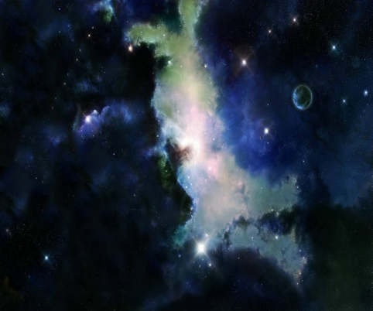
地球在群星璀璨的宇宙中，就像一叶扁舟。

Slide 23
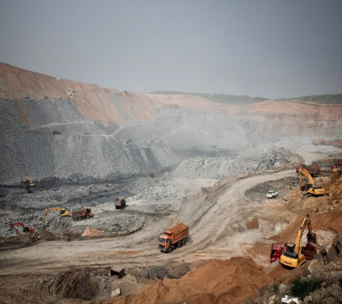
有限的自然资源
不加节制地开采资源，会造成资源的枯竭。

Slide 24
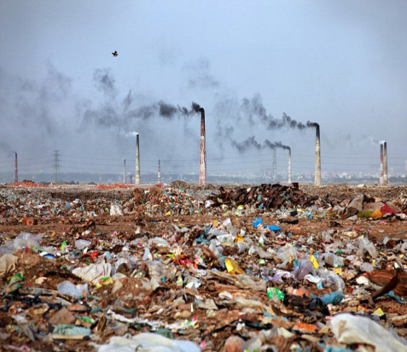
人们随意毁坏自然资源，不顾后果的滥用化学品，会造成生态灾难，给人类生存带来严重的威胁 。

Slide 25
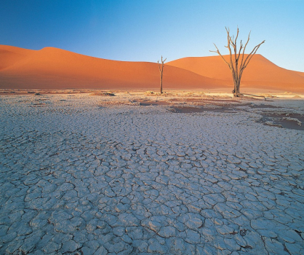
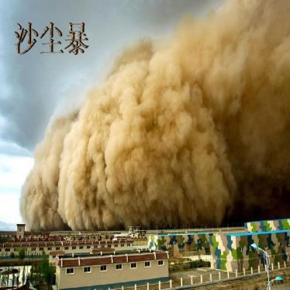
列举生活中的“生态灾难”
地球因为“人为破坏”而容易破碎。

Slide 26
无法移居
默读课文课文6-7自然段，作者运用了哪些说明方法，告诉我们人类无法移居？
科学家已经证明，至少在以地球为中心的40万亿公里的范围内，没有适合人类居住的第二个星球。
例如，在火星或者月球上建造移民基地。但是，即使这些设想能实现，也是遥远的事情。再说，又有多少人能够去居住呢？
列数字、举例子。

Slide 27
比较句子
1、科学家已经证明，在以地球为中心的40万亿千米的范围内，没有适合人类居住的第二个星球。”
2、科学家已经证明，至少在以地球为中心的40万亿千米的范围内，没有适合人类居住的第二个星球。
“至少”体现了说明的严谨性。同时，“至少”是“最少”的意思，又进一步说明了距离的遥远，易于理解，又让人信服。

Slide 28
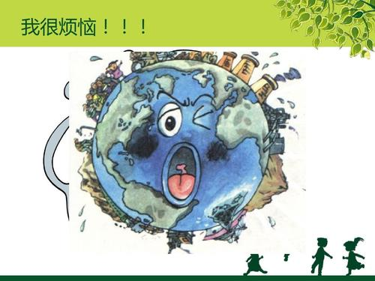
地球的自述
满目疮疼、伤痕累累的地球，已经不再永久造福于人类了。

Slide 29
在人类生活日益富足的今天，我们的地球母亲却止不住发出了悲惨的哭声。看了这些，你想说什么？
看到美丽可爱的地球妈妈如今已伤痕累累，我们禁不住心疼、心酸，我们禁不住伤心落泪，我们禁不住想起了宇航员发出的那句感叹：“地球太可爱了，也太容易破碎了”。

Slide 30
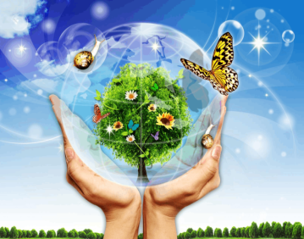
畅所欲言
“我们这个地球太可爱了，同时有太容易破碎了！”从环保的角度，谈一谈你应该向人类提出怎样的倡议？
人类应该珍惜地球上宝贵而又有限的资源，合理规划和利用生态资源，才能把我们的家园建设得更加美好。

Slide 31
总结全文
地球太可爱了，也太容易破碎了，我们应该从现在开始、从自己做起，为保护地球母亲做贡献，让我们的家园的天空更蓝，空气更清新，处处山青水秀、鸟语花香。

Slide 32
板书设计
只
有
一
个
地
球
可爱
保护地球造福人类
易碎
唯一

Slide 33
说明方法
学习说明文的列数据
列数据也叫列数字，是说明文中从数量上说明事物特征或事理的说明方法。为了使所要说明的事物具体化，还可以采用列数字的方法，以便读者理解。需要注意的是，引用的数字，一定要准确无误，不准确的数字绝对不能用，即使是估计的数字也要有可靠的根据，并力求近似。

Slide 34
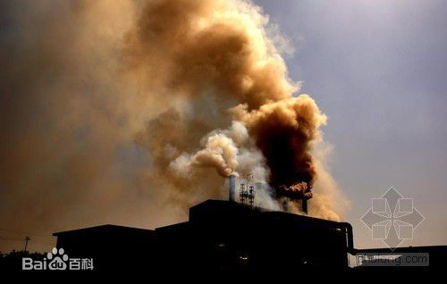
拓展延伸
由于人们对工业高度发达的负面影响预料不够，预防不利，导致了全球性的三大危机：资源短缺、环境污染、生态破坏。扰乱和破坏了生态系统和人类的正常生产和生活条件。

Slide 35
课堂练习
一、看拼音，写词语。
kānɡ kǎi jīnɡ yínɡ hé’ǎi mù dǔ
（ ） （ ） （ ） （ ）
zī yuán jī dì làn yònɡ bāo ɡuǒ
（ ） （ ） （ ） （ ）
慷慨
晶莹
和蔼
目睹
资源
基地
滥用
包裹

Slide 36
二、选字填空。
篮 蓝
（ ）色 菜（ ） 蔚（ ）
（ ）球 （ ）天 摇（ ）
蓝
篮
蓝
蓝
蓝
篮

Slide 37
三、根据课文填上合适的关联词。
（ ）人们随意毁坏自然资源，不顾后果地滥用化学品，（ ）使它们不能再生，（ ）造成了一系列生态灾难，给人类生存带来了严重的威胁。
因为
不但
还

Slide 38
课后习题参考答案
1. 默读课文，结合关键句，说说课文讲了哪几个方面的内容。
（1）默读课文。
默读时，我们要做到以下三点：一是不发声读，不动嘴唇，不用手指着读，还要边读边思考；二是要做到眼到、心到、手到。眼到，要认清每一个字，读懂每一句话；三是还要注意速度，默读时不能把注意力放在词字上，而要放在对内容的理解上。

Slide 39
比如：默读这篇课文，我们边读边要思考，课文写了“地球的样子——地球上的资源——呼吁保护地球”等几个方面的内容。

Slide 40
（2）主要内容。
先从宇航员在太空遥望地球所看到的景象写起，引出了对地球的介绍；接着从地球在宇宙中的渺小、地球所拥有的自然资源有限，而又被不加节制地开采或随意毁坏等方面，说明地球面临着资源枯竭的威胁；然后用科学家研究的成果证明，当地球资源枯竭时，人类目前无法移居到第二个适合的星球上；最后告诉读者：人类应该精心保护地球，保护地球的生态环境。

Slide 41
2. “我们要精心地保护地球，保护地球的生态环境”这一结论是怎样一步一步得出的？
课文先从地球在宇宙中的渺小、地球所拥有的自然资源有限，而又被不加节制地开采或随意毁坏等方面，说明地球面临着资源枯竭的威胁；然后用科学家研究的成果证明，当地球资源枯竭时，人类目前无法移居到第二个适合的星球上。从而得出“我们要精心地保护地球，保护地球的生态环境。”这个结论。

Slide 42
3. 读下面的句子时,你想到了生活中的哪些现象?针对这些现象设计一两条保护环境或节约资源的宣传语,和同学交流。
因为人们随意毁坏自然源,不顾后果地滥用化学品,不但使它们不能再生,还造成了一系列生态突难,给人类生存带来了严重的成胁。

Slide 43
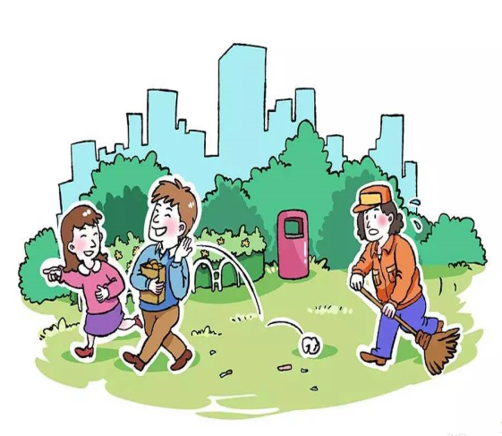
（1）我想到了人们随意地乱砍滥伐、随地吐痰、随地乱扔果皮纸屑、随地乱倒垃圾、随意排放废气、废水、废物，等现象。

Slide 44
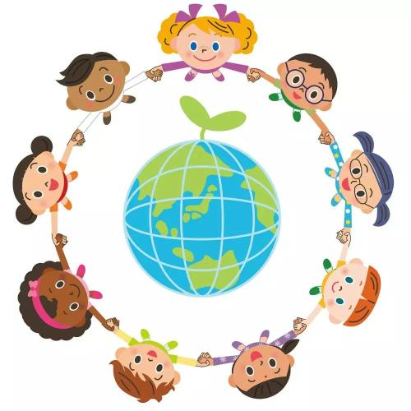
（2）宣传语：
保护环境，人人有责！
青青的小草也有眼泪，请不要让它心碎！

